Slide 1



獅子會國際基金會 之 獅子探索 簡介
300A3區 GLT陳建文

Slide 2

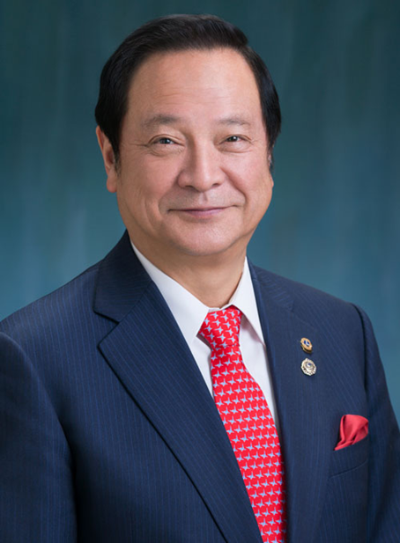


山田實紘 醫師
LCIF 主席
獅子探索

Slide 3


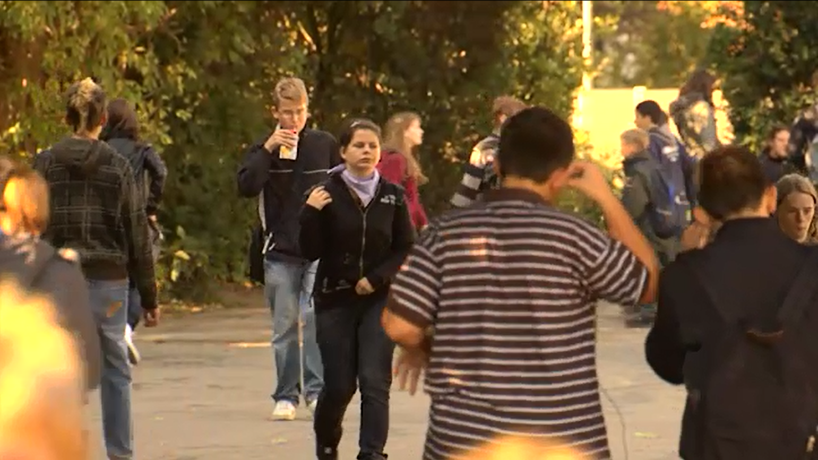
淨增長加已經證明的成功

Slide 4
LCIF 的獅子探索
任務：
給成人力量和支援，為青少年
培育關愛和責任感的價值觀。
最終的目標是透過獅子探索活動和原則的教學、共享和擴展，以改善世界各地年輕人的生活。

Slide 5
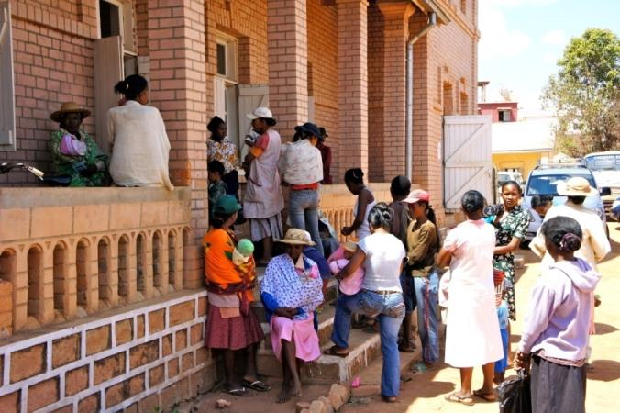
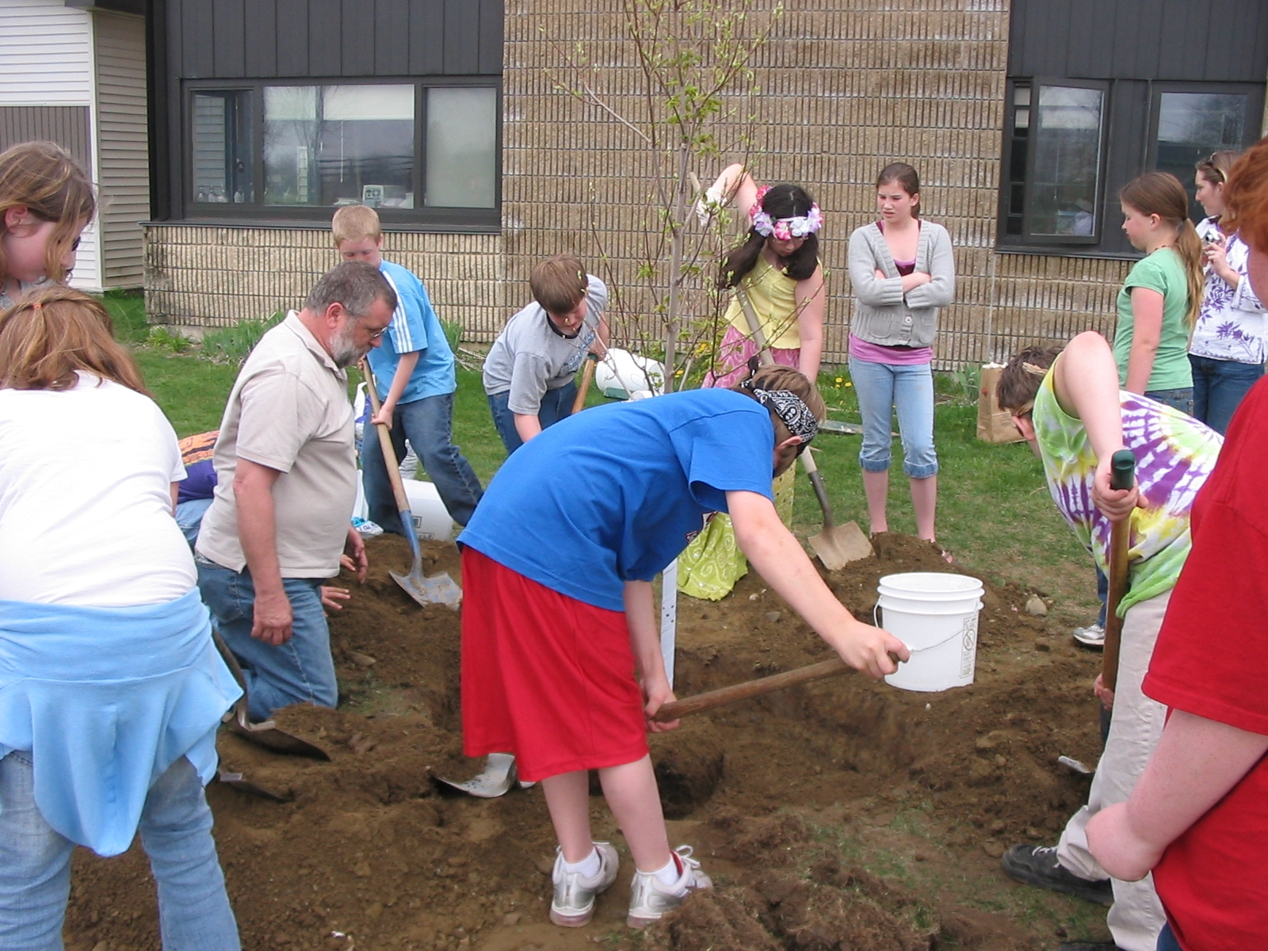
一個全球活動
  在 95 個國家的獅子探索活動
  翻譯成了 38 種語言
  有 60 多萬教育工作者
  服務了 13,000,000 青少年

Slide 6

Rebecca Daou
LCIF 執行長
活動及撥款

Slide 7
甚麼是獅子探索？
  供學前班至 12 年級（5-19 歲）使用的社交與情緒學習 (SEL) 課程
  社交與情緒技能可像學習技能一樣講授和學習
  可整合到現有課程或單獨講授的教室課程

Slide 8
獅子探索講授生活技能
生活技能
尊重他人
與他人
合作
控制衝動
解決衝突
處理情緒問題
服務他人
聆聽

Slide 9

為什麼要支援獅子探索
為什麼要支援獅子探索？
對青少年有益
對父母有益
對教育工作者有益
對社區有益
「要想做好一件事，就需要練習。SEL 讓學生進行需要的練習，幫助他們
成為更好的人。」

Slide 10
對獅子會有益
獅子探索由獅子會完全擁有和管理。
要想讓學校採納該活動並籌集資金，當地獅友的
參與是關鍵
教育下一代服務的價值和獅子會的目標
增加獅子會的知名度
對個人、分會及區的表彰
「在社區的獅子會分會與獅子探索要求孩子做的事情之間有直接關係。
這關係到獅子探索提供服務的原因、方法及其領導能力。」

Slide 11
如何實施獅子探索？
  實施週期：
工作人員收到材料
訓練老師和工作人員
監控和追踪進展
在學校和社區組織
實施該活動

Slide 12

獅子會發揮什麼作用？
工作人員收到材料
訓練老師和工作人員
監控和追踪進展
在學校和社區組織
實施該活動

Slide 13

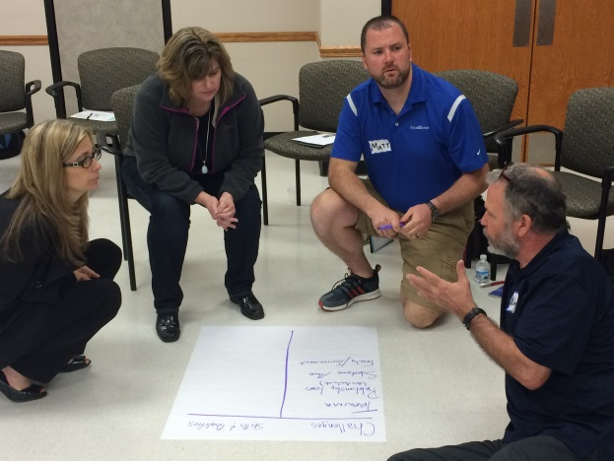
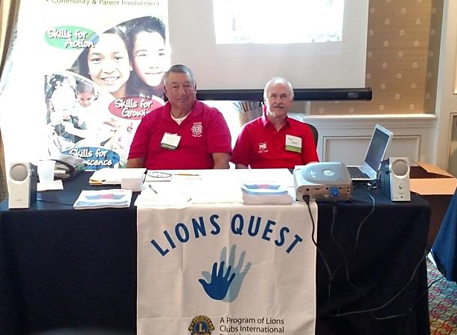
LCIF 支援獅友
25,000 美元 - 100,000 美元
四核心撥款
10,000 美元的社區
合作夥伴撥款
1,000 美元的宣傳撥款

Slide 14
結果
減少
- 不良行為
- 霸凌
- 校內停止上課
- 參加校外活動
- 學生壓力程度
老師有更多的
時間講授
增加
- 做功課的時間
- 良好的學校氛圍
- 學習表現

Slide 15
您能做什麼
教育自己
教育獅友
組織

Slide 16
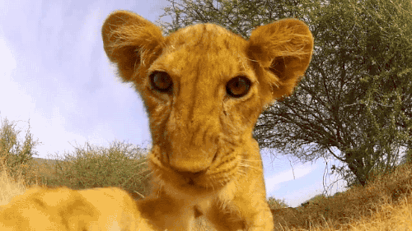
問與答部分

Slide 17

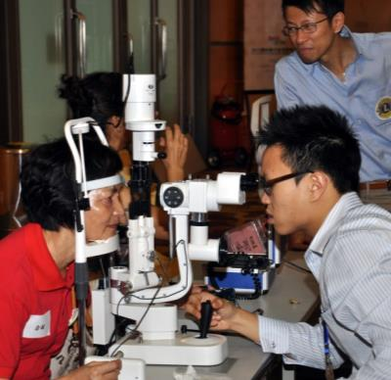
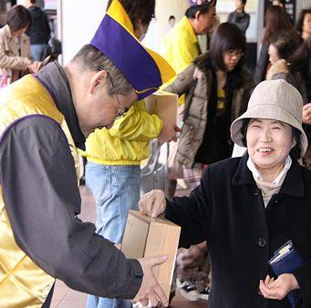
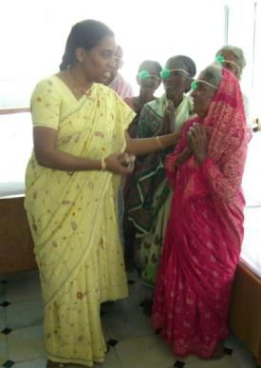
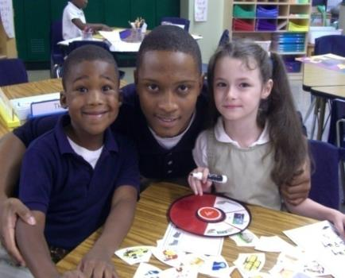
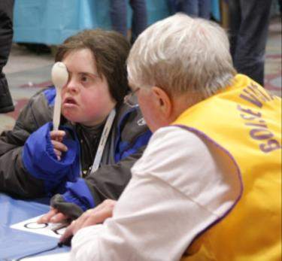
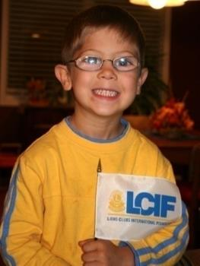
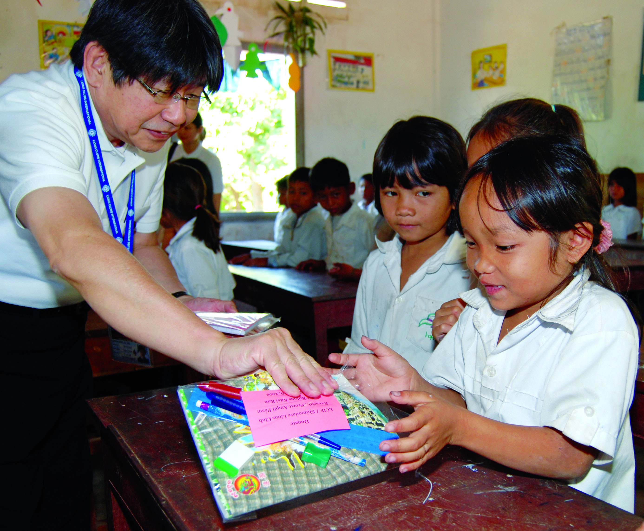
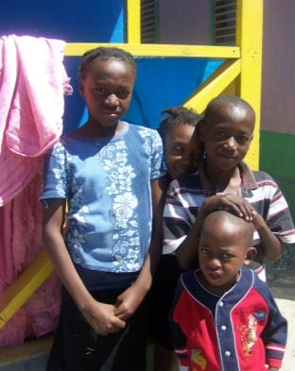
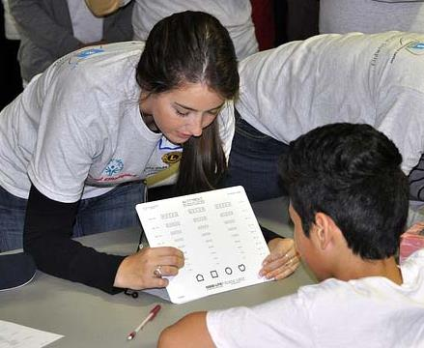
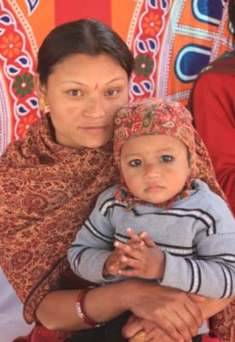
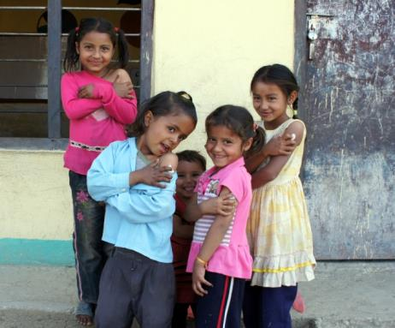
感謝您的支援！
Notes:
感謝您出席參與。LCIF 所做甚多。多到難以細數。我寫了一首歌來解決這個問題。我可以與您分享這首歌嗎？
[音訊: 播放 LCIF 歌曲]

